Slide 1
1 一半径为a的导体球, 被围在内半径为b、外半径为c，相对介电系数为ε_{r} 的介质同心球壳内，若导体球带电荷量为Q, 求D(r), E (r)和导体表面电势.
Q
a
ε_{r}
b
c

Slide 2
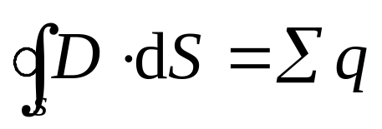
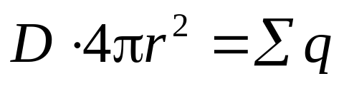
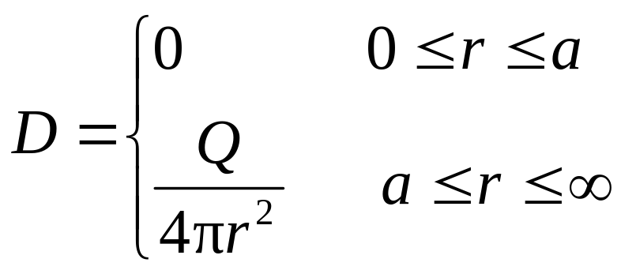
解
Q
a
ε_{r}
b
c

Slide 3
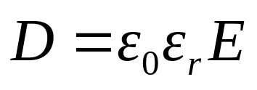
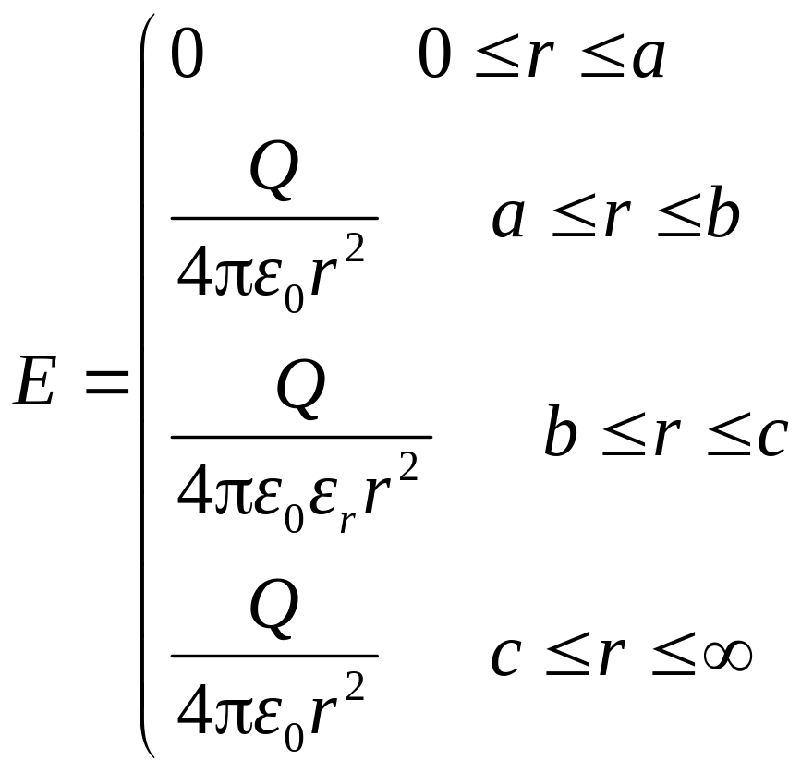
Q
a
ε_{r}
b
c

Slide 4
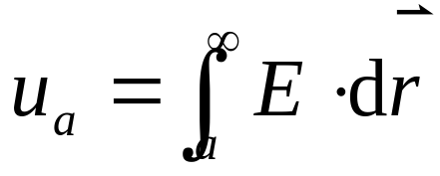
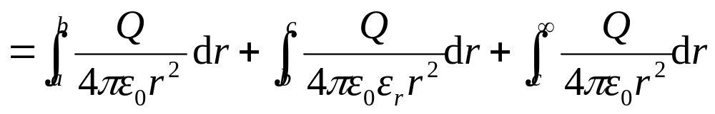
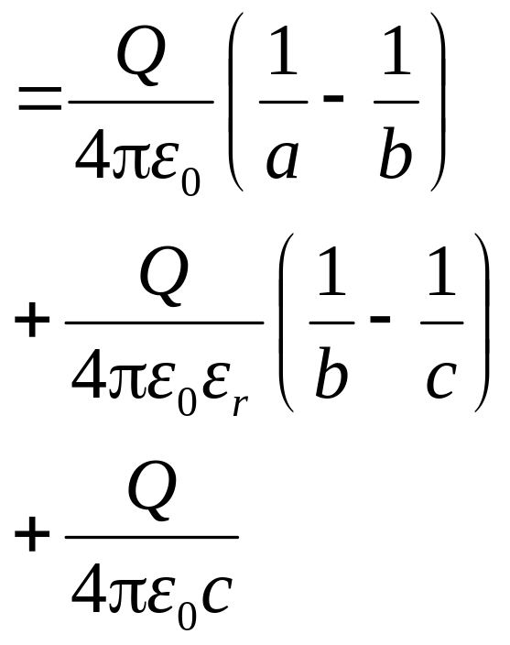
Q
a
ε_{r}
b
c

Slide 5
2 一空气平行板电容器电容为C，两极板间距为d, 充电后，两极板间相互作用力为F, 求两极板间的电势差和极板上电荷量的大小.
+Q
+ + + + + +
F
d
- Q
- - - - - -

Slide 6
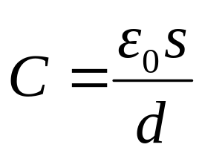
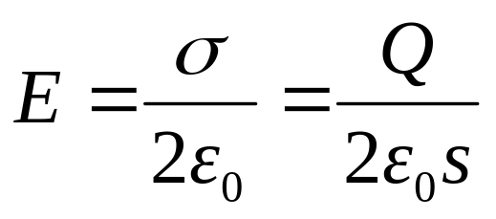
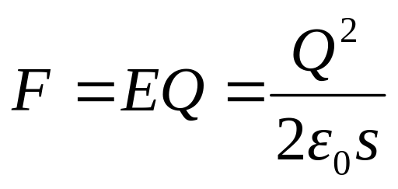
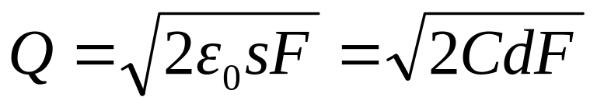
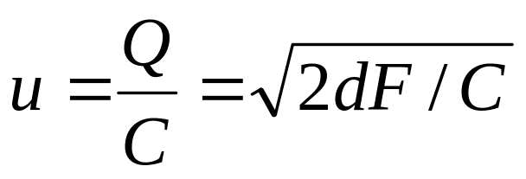
解
+Q
+ + + + + +
F
d
- Q
- - - - - -

Slide 7

3 一球型导体，带电荷量为q，置于一任意形状的空腔导体内，当用导线将两者连接后，与未连接前相比，系统的静电场能量将
（A）增大
（B）减少
（C）不变
（D）无法确定
q
-q
+q
+q

Slide 8
4 一均匀带电荷量Q的球体, 半径为R, 试求其电场储存的能量.
Q
R

Slide 9
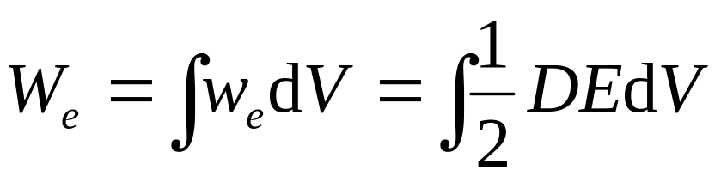
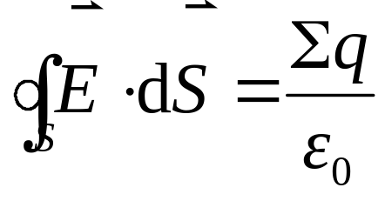
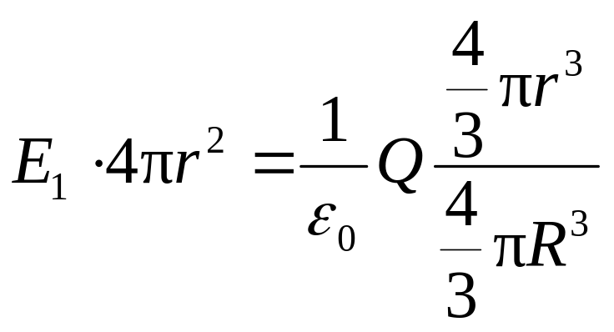
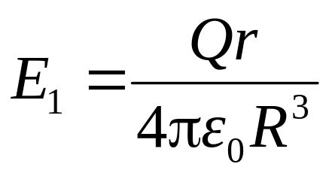

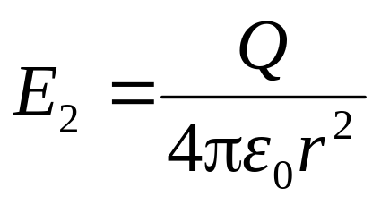

解
Q
R
r

Slide 10
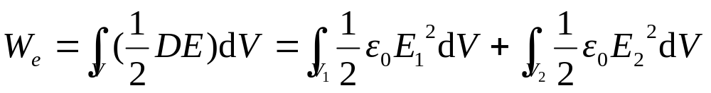
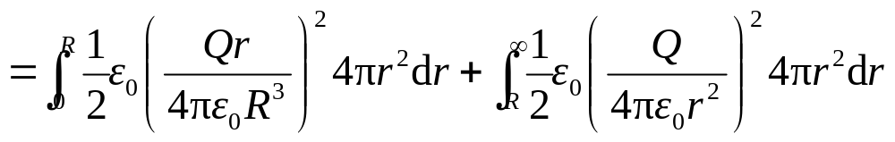
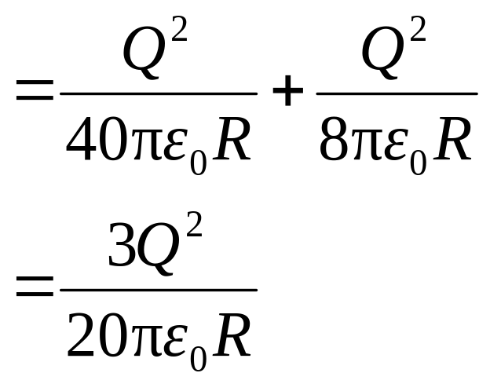

Q
R
r
END

